Slide 2
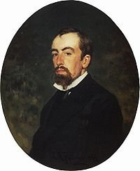
Василий Дмитриевич Поленов (1844-1927)
Василий Дмитриевич Поленов - великий русский художник. Родился в Санкт-Петербурге 20 мая 1844 года.
Закончил Петербургскую Академию Художеств, а также брал частные уроки у таких именитых художников, как П.П.Чистяков и И.Н.Крамской.
Был членом Товарищества Передвижников
Notes:
. Его творчество уникально тем, что в нём одним из самых первых, он соединил черты реализма, символизма и модерна.

Slide 3
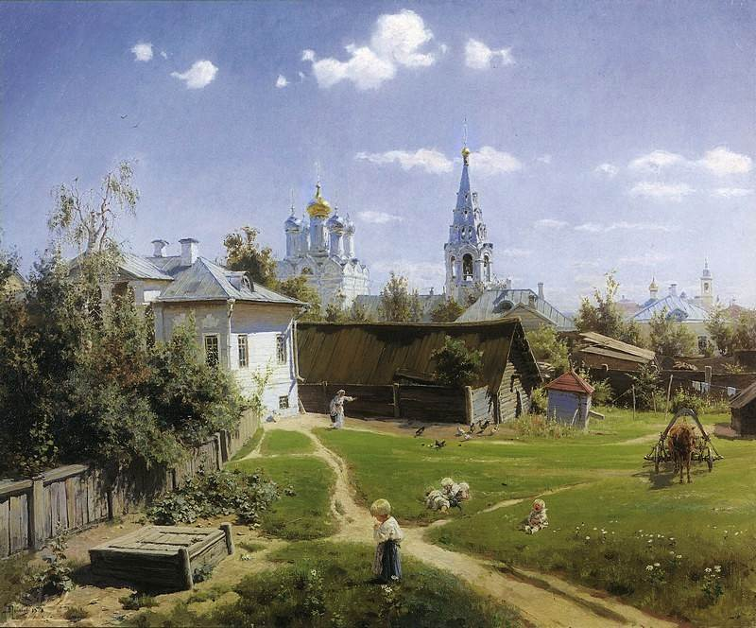
Поленов В. «Московский дворик»
Одной из самых известных работ Поленова является картина «Московский дворик».
Картина была написана в 1878 году, холст, масло, 64,5х80,1 см.
В настоящее время находится в Государственной Третьяковской галерее в Москве.

Slide 4
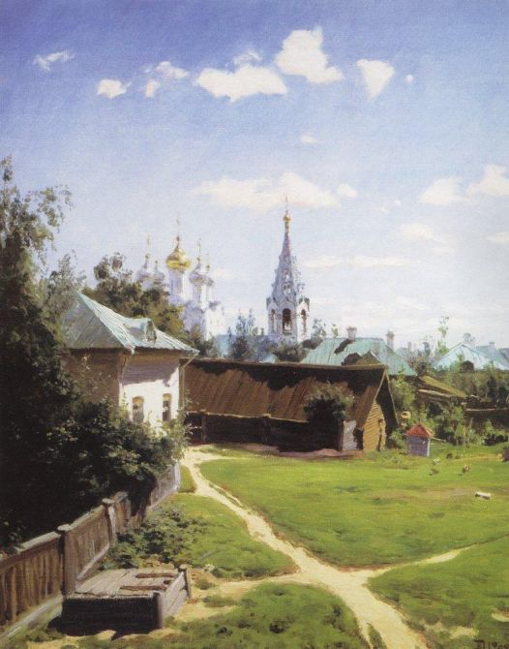
Поленов В. «Московский дворик»
Этюд к картине, которая стала одной из самых ярких и значимых во всём творчестве Поленова, художник написал в 1877 году, из окна своей квартиры.
Notes:
В этот год Василий Поленов переехал из Санкт-Петербурга в Москву. В результате поисков съёмного жилья, он поселился по адресу: Москва, Дурновский переулок близ Спаса на Песках, дом Баумгартен (владение 148), находившийся на углу Дурновского и Трубниковского переулков. «Московский дворик», который сегодня является настоящей жемчужиной собрания Третьяковской галереи, Поленов написал из окна своей квартиры.

Slide 5
Поленов В. «Московский дворик»
Позже Василий Поленов переписал созданный этюд. Он изменил ракурс, расширил вид, чтобы на картине было больше свободного пространства. Также художник добавил людей, чтобы дворик стал более одушевлённым. Во дворе художник изобразил играющих детей, женщину с ведром и запряжённую в телегу лошадь.

Slide 6
Поленов В. «Московский дворик»
Картина воодушевляет и вызывает неподдельную радость у зрителя. Солнечный день и яркие краски старой Москвы создают ощущение покоя и умиротворённости, а также радость от повседневной жизни.

Slide 7
Поленов В. «Московский дворик»
После окончания написания картины в 1878 году, Поленов отправил работу в Санкт-Петербург на выставку художников-передвижников.
Одному из основателей и идеологов Товарищества передвижных художественных выставок, великому художнику Ивану Николаевичу Крамскому (1837-1887) Поленов написал: «К сожалению, я не имел времени сделать более значительной вещи, а мне хотелось выступить на передвижной выставке с чем-нибудь порядочным. Надеюсь в будущем заработать потерянное для искусства время. Картинка моя изображает дворик в Москве в начале лета».

Slide 8
Поленов В. «Московский дворик»
Одному из основателей и идеологов Товарищества передвижных художественных выставок, великому художнику Ивану Николаевичу Крамскому (1837-1887) Поленов написал: «К сожалению, я не имел времени сделать более значительной вещи, а мне хотелось выступить на передвижной выставке с чем-нибудь порядочным. Надеюсь в будущем заработать потерянное для искусства время. Картинка моя изображает дворик в Москве в начале лета».

Slide 9
Поленов В. «Московский дворик»
На выставке картина тут же получила большой успех и прославила имя автора. Картина стала настолько известной, что для своей коллекции её вскоре купил основатель Третьяковской галереи Павел Михайлович Третьяков (1832-1898).

Slide 10
Поленов В. «Московский дворик» Третьяковская галерея

Slide 11
Василий Поленов Московский дворик
Поленов В. «Московский дворик»

Slide 12
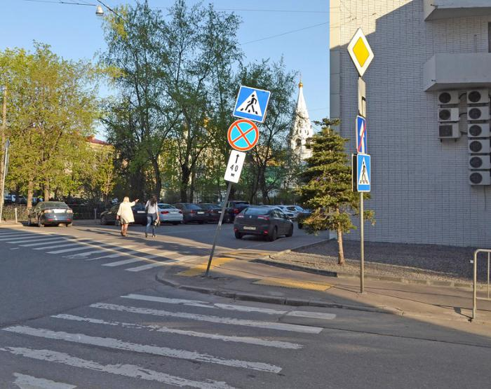
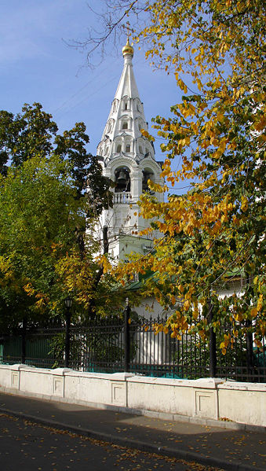
В том же ракурсе сегодня
Место, что изобразил живописец, можно отыскать в современной Москве, правда, оно до неузнаваемости изменилось. Сохранилась лишь церковь Спаса-на-Песках
Так московский дворик Поленова выглядит теперь.
Нет уже ни того дворика, ни мягкой идиллии, царившей там. Только уличный перекресток своеобразно перекликается с тем, который на полотне обозначает внутреннее пространство живописного старомосковского двора
Notes:
«Московский дворик» на углу Дурновского и Трубниковского
переулков располагался в районе современного Арбата, в историческом центре Москвы

Slide 13
Источники
http://www.nearyou.ru/polenov/t78dvor.html
http://fb.ru/article/147116/kartina-moskovskiy-dvorik-polenova#image448913

